Slide 1
CPU
André Victor dos Santos Nakazawa 9298336
Victor Aliende da Matta 9298145
Victor Domiciano Mendonça 8641963

Slide 2
Modules
RAM
PC
Flags
ACC
IR
Control
ALU
IO
Phase Counter

Slide 3
Instruction Cycle
Fetch-decode-execute
Duas fases:
Fase 0: fetch
  Fase 1: decode-execute

Slide 4
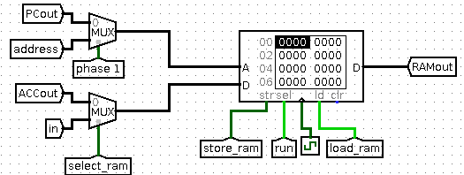
RAM
Armazena programa e dados

Slide 5
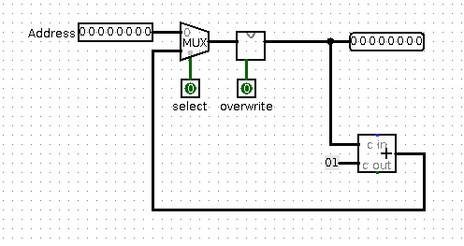
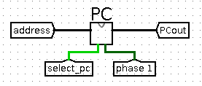
Program Counter
Armazena posição na memória da próxima instrução

Slide 6
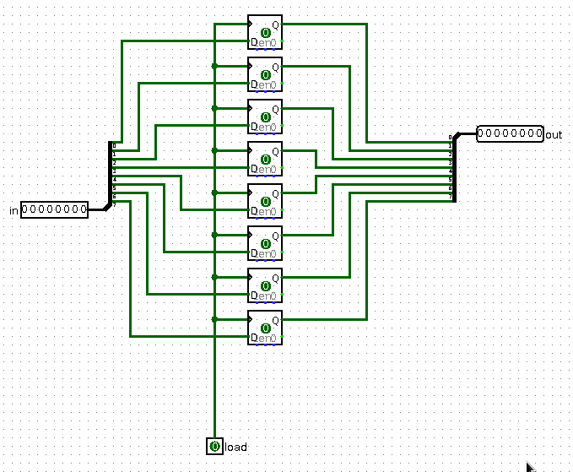
Register

Slide 7
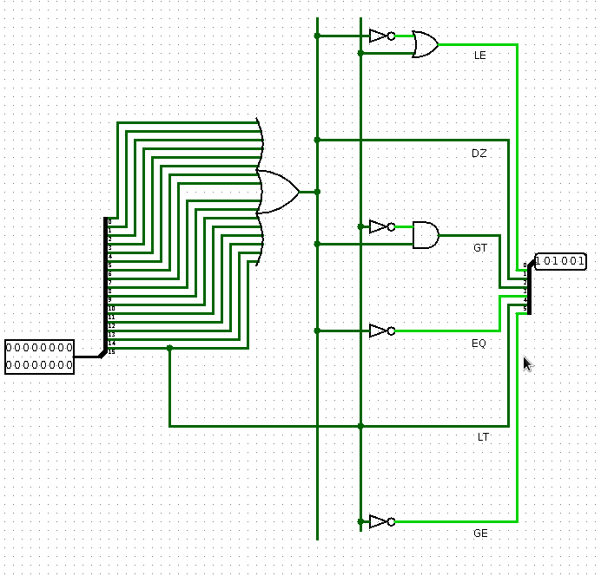
Flags

Slide 8
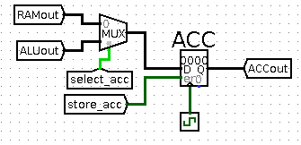
Accumulator
Registrador para realizar operações aritméticas e mover dados

Slide 9
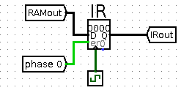
Instruction Register
Armazena a instrução a ser executada

Slide 10
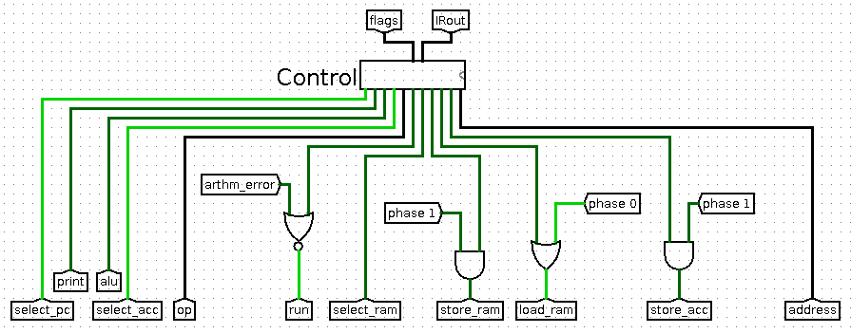
Control

Slide 11
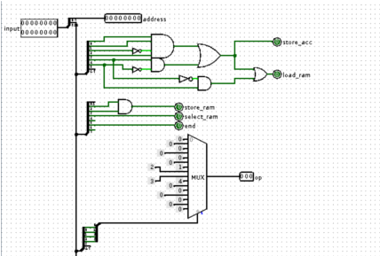
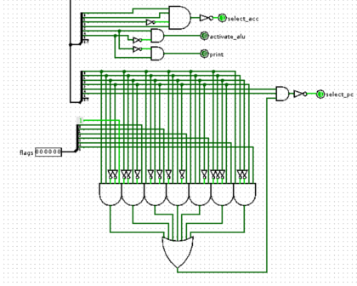
Control

Slide 12
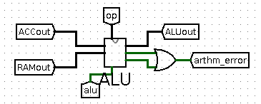
ALU
Unidade Lógica e Aritmética

Slide 13
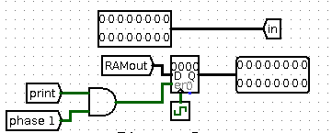
IO
Pinos de 16 bits

Slide 14
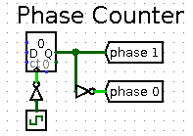
Phase Counter
Organiza a progressão das fases do programa

